Slide 1
BI SAP – BW/BO Gerando Resultados Sidnei Aguiar dos Santos InBetta Setembro/2015

Slide 2
SAP BI – BW/BO Gerando Resultados

Slide 3
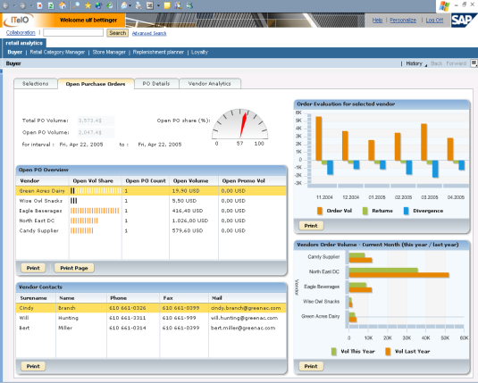
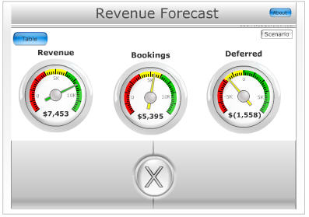
SAP BI – BW/BO Gerando Resultados
Fluxo das informações ERP - BW/BO
ERP SAP
ETL
Business Intelligence
Não-SAP
Relatórios e Painéis

Slide 4
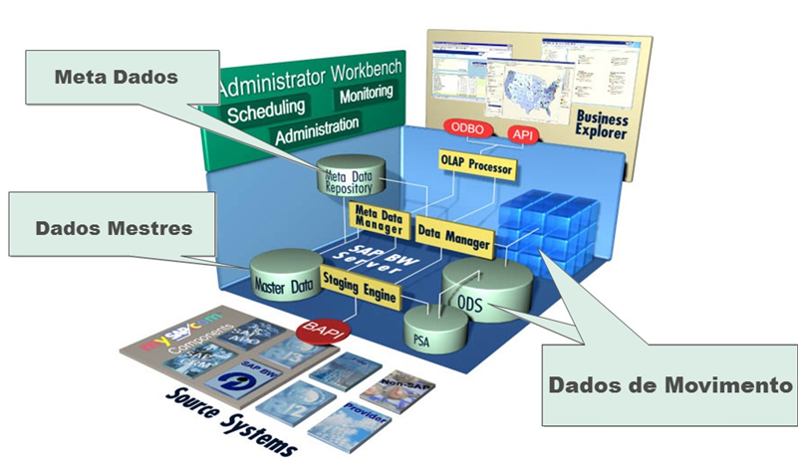
SAP BI – BW/BO Gerando Resultados

Slide 5
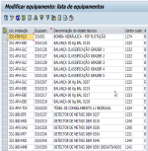
SAP BI – BW/BO Gerando Resultados
Fluxo das informações sem BI
Usuários
Geração da
listagem SAP
Direção
Gerência
Coordenadores
Junção da listagem
no Excel
Envio do XLS manual
pelo Outlook
Tempo total do processo: 2 a 4 horas
Representantes

Slide 6
SAP BI – BW/BO Gerando Resultados
Metodologia de implementação
Identificação dos usuários geradores de informações manuais gerenciais por empresa;
Levantamento dos relatórios manuais gerados e enviados para a gestão;
Desenvolvimento dos relatórios com as mesmas informações no BI;
Capacitação dos usuários para utilizarem o BI;
Agendamento dos relatórios de BI de forma automática para envio;
Autonomia para a criatividade do usuário, no desenvolvimento de novos relatórios com as informações e objetos contidos no BI.

Slide 7
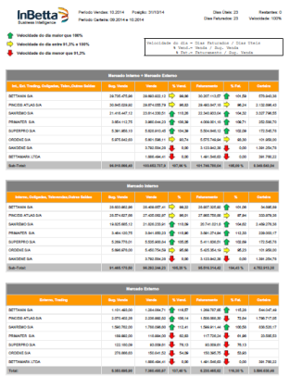
SAP BI – BW/BO Gerando Resultados
Fluxo das informações com BI
Usuários
Geração do
relatório no BI
Tempo total do processo: 1 minuto

Slide 8
SAP BI – BW/BO Gerando Resultados
Fluxo das informações com BI
Direção
Gerência
Envio automático pelo
Agendamento do BI
Coordenadores
Tempo total do processo: Imediato
Representantes

Slide 9
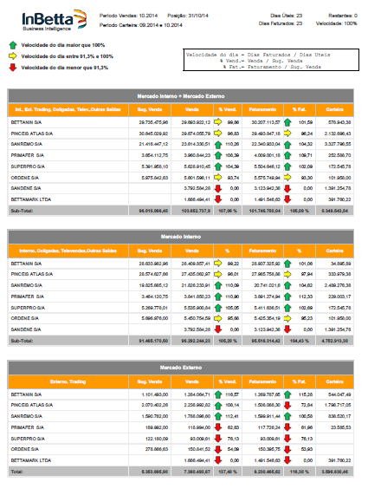
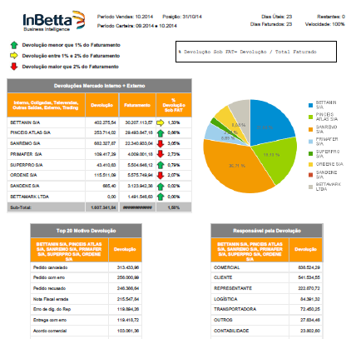
SAP BI – BW/BO Gerando Resultados
Indicadores apresentados

Slide 10
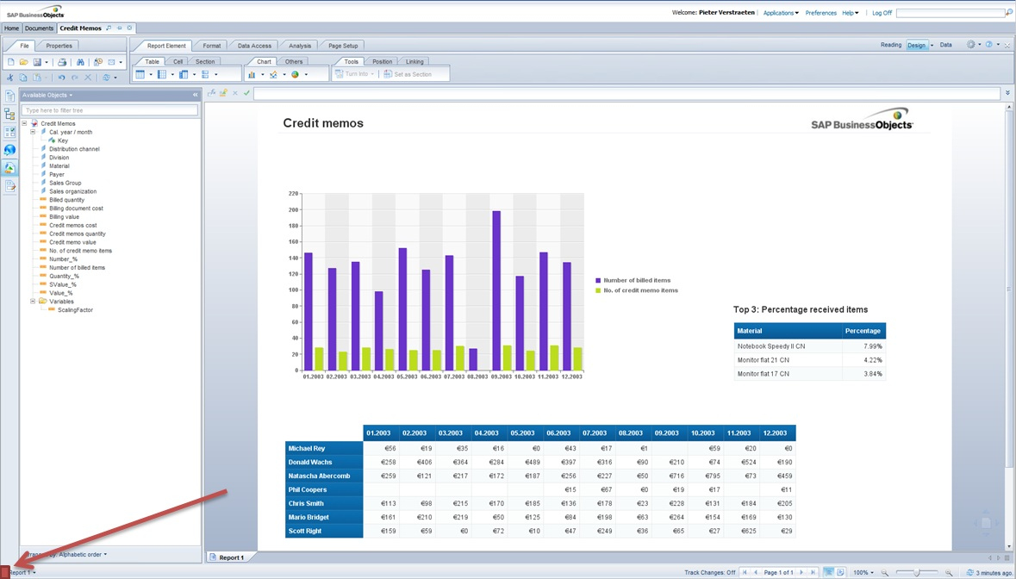
SAP BI – BW/BO Gerando Resultados
BO (Business Objects)
BW (Business Warehouse)

Slide 11
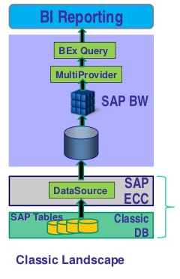
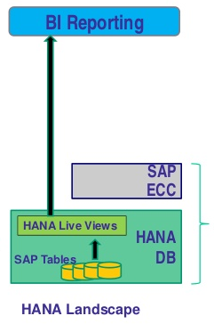
SAP BI – BW/BO Gerando Resultados
Próximo passo: BI em Real-Time (Hana)

